Slide 1

APLICACIÓN PARA GERENTES DE PROYECTO
CURSO DE BASES DE DATOS
2017-1

Slide 2
CONTEXTO
El departamento de planeación de su empresa requiere una herramienta de apoyo para gestionar las actividades de los proyectos y le ha encargado a usted el desarrollo de Una aplicación para los Gerentes de Proyecto

Slide 3
OBJETIVO
La aplicación debe facilitar la administración de los gerentes sobre los diferentes proyectos que lideren

Slide 4
FUNCIONAMIENTO
La aplicación debe funcionar a un nivel personalizado por proyecto. Es decir, debe gestionar las actividades de cada proyecto independientemente y no mezclar información entre proyectos. Este funcionamiento depende de los requerimientos dados por el cliente.

Slide 5
FUNCIONALIDADES PRINCIPALES DE LA APLICACIÓN
REGISTRO DE ACTIVIDADES
Modificación de actividades
Clasificación de actividades
Consulta de actividades (consulta de próxima actividad y consulta de actividades por criterio)

Slide 6
DESARROLLO DE LA APLIACIÓN
NIVEL 1: COMPUESTO POR 4 INTEGRANTES QUE SE Encargaron DE REALIZAR LOS PAQUETES PARA EL MANTENIMIENTO DE LAS TABLAS BASICAS, EN ESTE NIVEL SE CREÓ UN PAQUETE POR CADA TABLA CON SUS RESPECTIVAS FUNCIONES Y PROCEDIMIENTOS INCLUYENDO LOS ELEMENTALES COMO CONSULTAR, MODIFICAR, INSERTAR Y BORRAR.

Slide 7
NIVEL 2: COMPUESTO POR 4 INTEGRANTES QUE SE Encargaron de realizar los paquetes con toda la lógica del negocio, en este nivel se hizo mas énfasis a las funcionalidades de la aplicación de acuerdo a los requerimientos establecidos por el cliente
NIVEL 3: compuesto por 4 integrantes que se encargaron de realizar los procesos programados y los procedimientos que son ejecutados desde la interfaz grafica de usuario utilizando lenguaje java.

Slide 8
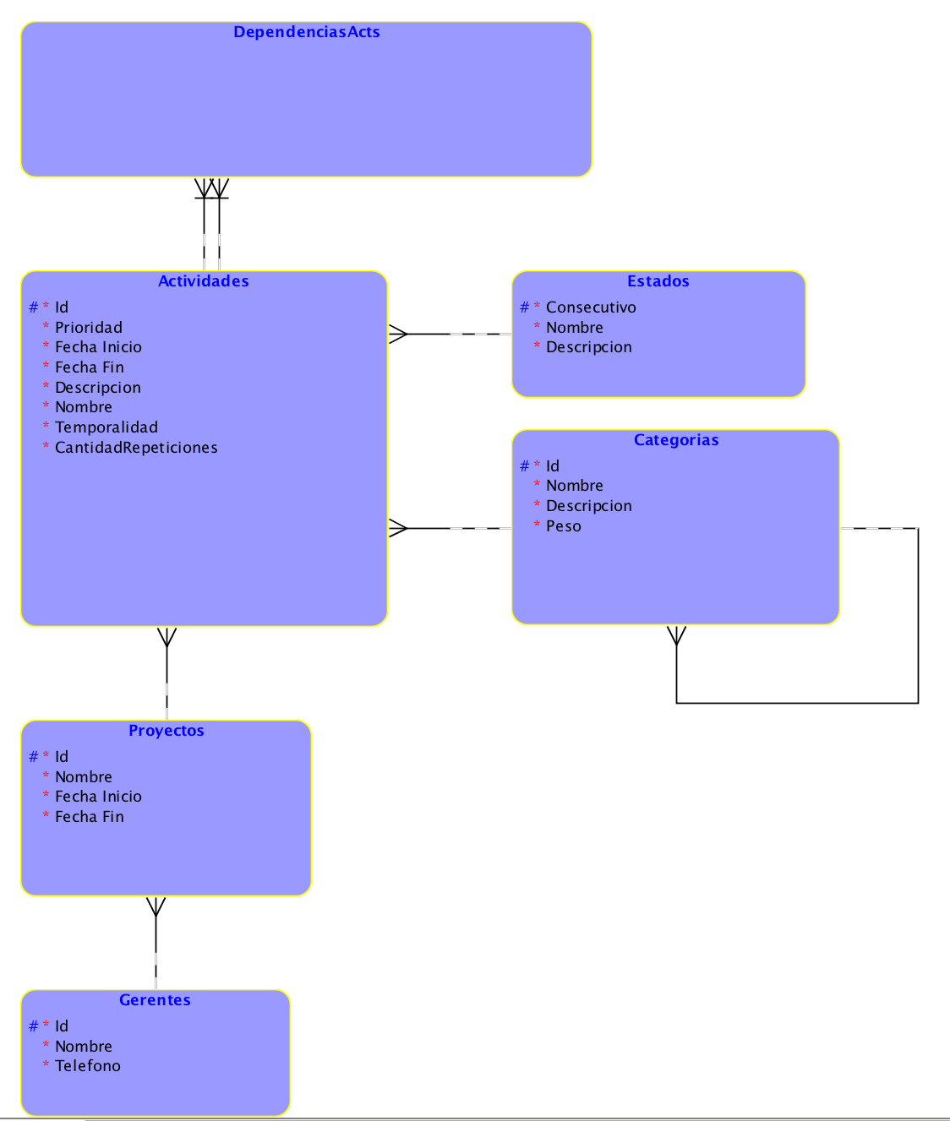
Modelo entidad relación

Slide 9
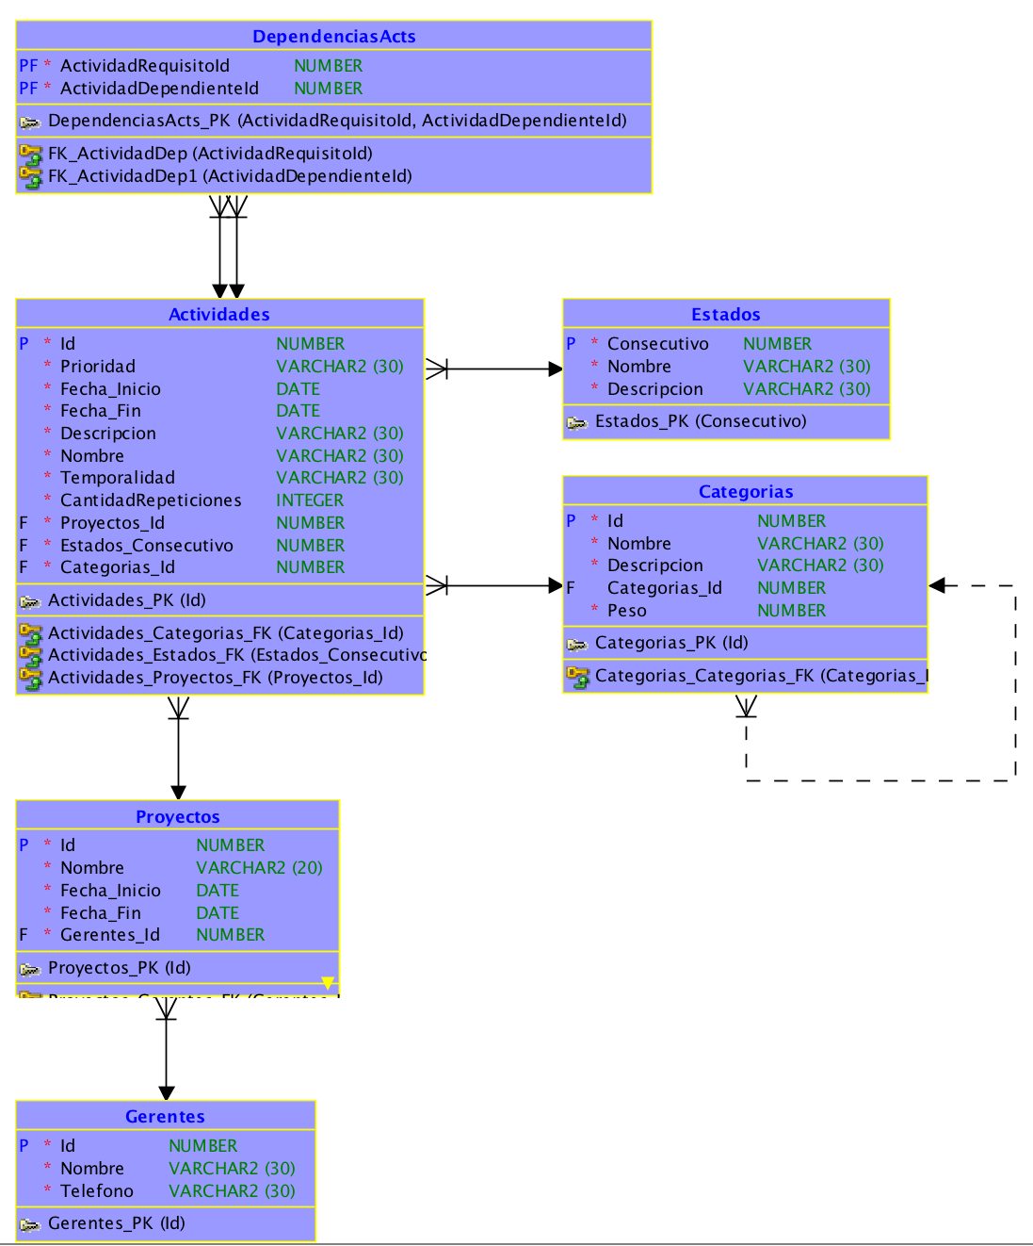
MODELO RELACIONAL

Slide 10
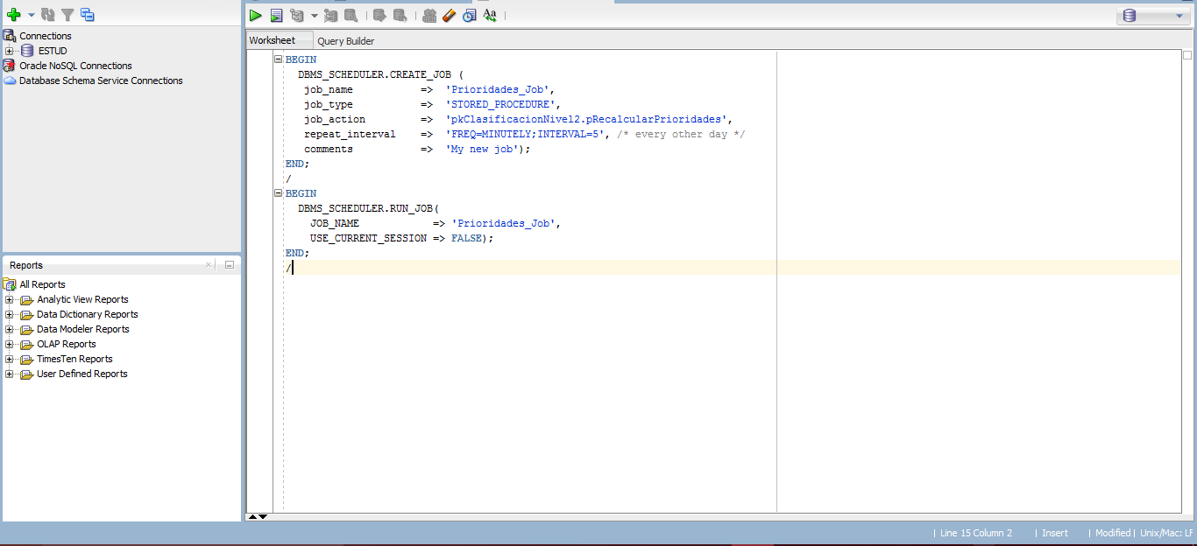
Job

Slide 11
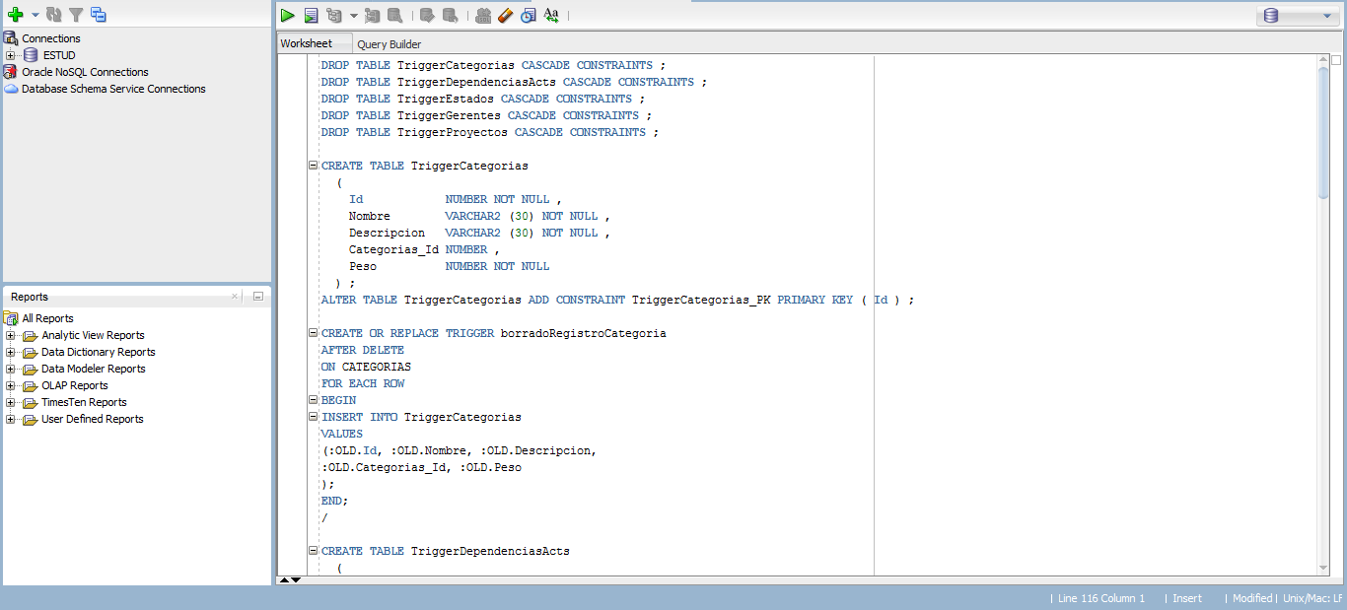

Slide 12
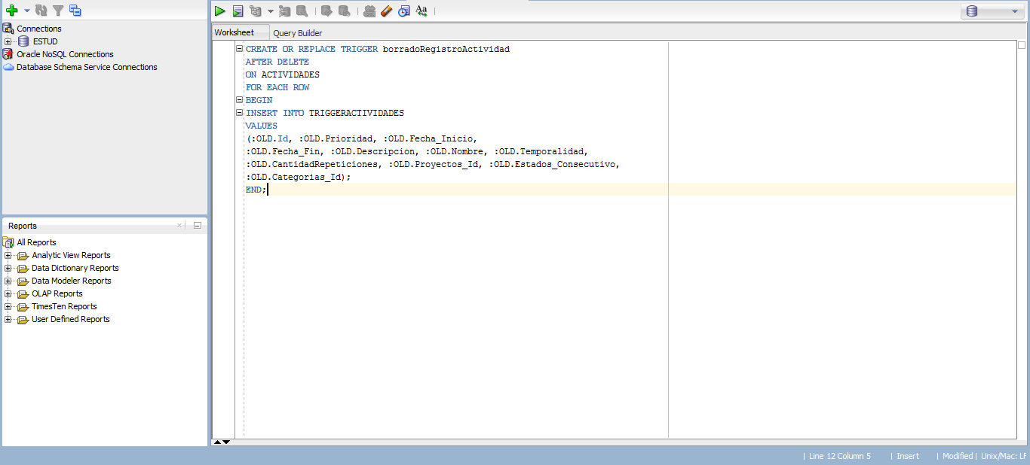

Slide 13
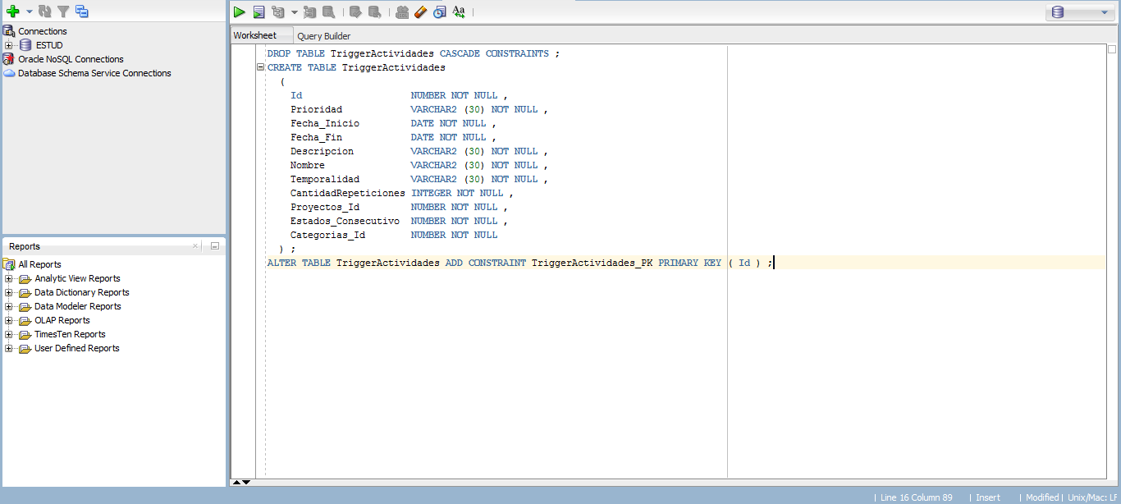

Slide 14
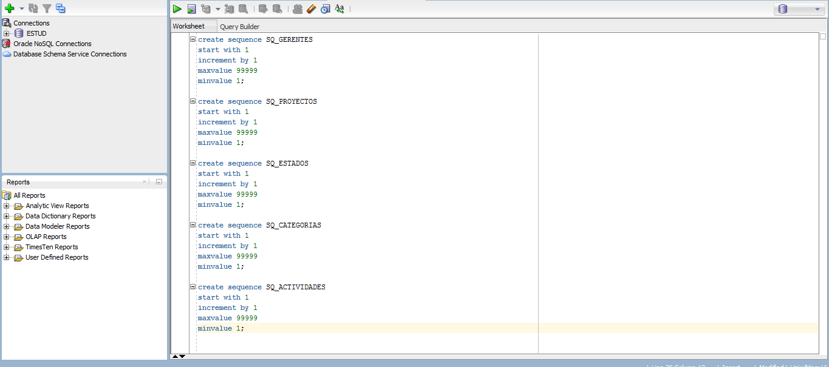
Secuencias

Slide 15
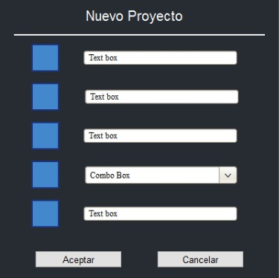
MOCKUPS DE LA INTERFAZ GRAFICA DE USUARIO

Slide 16
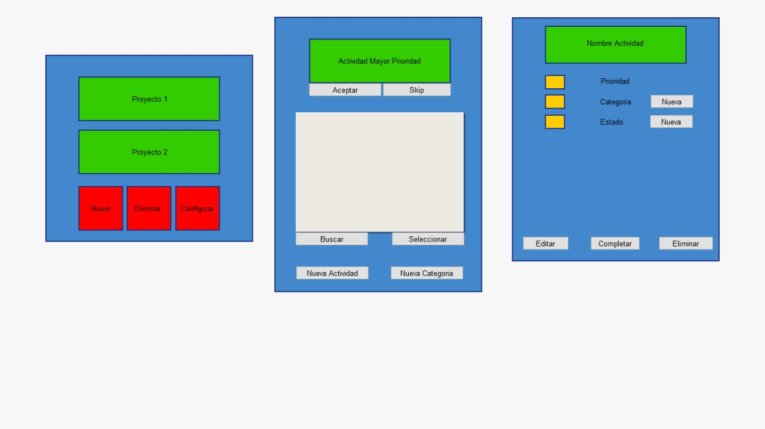

Slide 17
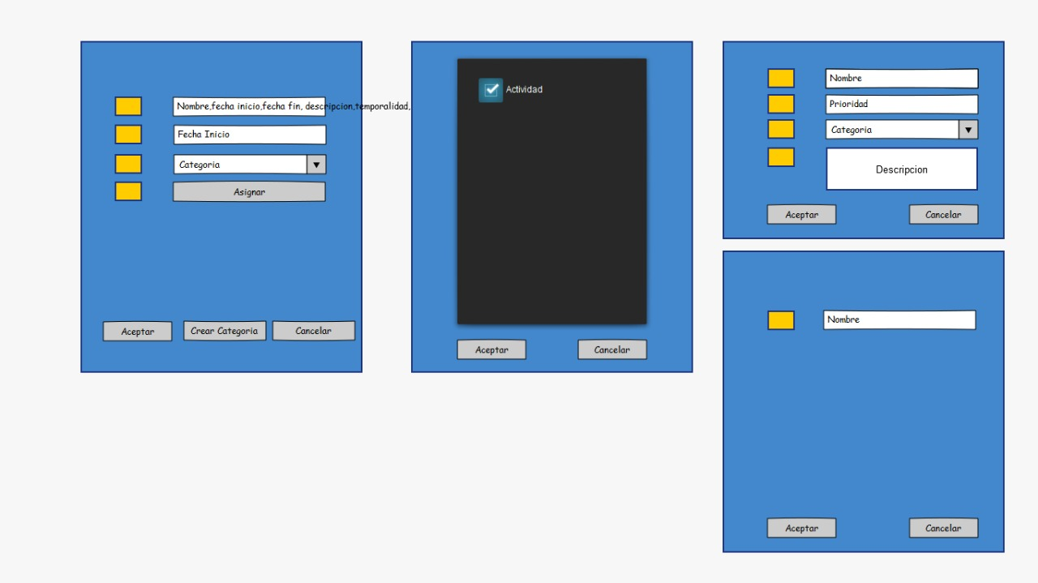

Slide 18
MUCHAS GRACIAS
INTEGRANTES DEL NIVEL 1:
Laura IsabelLa Tabares Pérez
Juan Camilo Villada
Angie Lorena Pérez rodas
Cristian osorio trejos
INTEGRANTES DEL NIVEL 2:
JUAN CAMILO IBAÑEZ
JEFFREY CARDONA
ANDRES FELIPE PEREZ
JONATAN ORDOÑEZ
INTEGRANTES DEL NIVEL 3:
DAVID FELIPE COBO
YESID LEONARDO LOPEZ
ALEJANDRO PARUMA
VICTOR ANDRES CALAMBAS

